Slide 1

Как не ошибиться при выборе профессии?
Высоцкий Вячеслав Борисович
Центр Тестирования и Развития
«Гуманитарные Технологии»

Slide 2

Центр тестирования и развития
ЦТР «Гуманитарные технологии» основан в 1996 году на базе факультета психологии МГУ им. М.В. Ломоносова.
Научный руководитель Центра – профессор МГУ, доктор психологических наук А.Г.Шмелев, один из ведущих российских специалистов в областях тестологии и психометрики.
Центр является признанным лидером российского рынка образования в сфере профориентационной диагностики и карьерного консультирования, разработки и внедрения методик оценки и развития профессионально важных компетенций, проведения развивающих и обучающих программ.

Slide 3

ЦТР «Гуманитарные технологии» г. Уфа
г. Уфа Верхнеторговая плошадь 1,
Гостиный двор 2 этаж
(вход со стороны К.Маркса)
Тел. +7 927-329-64-86
+7 987-136-39-06
УМСО – напротив зала «РАМИ ГАРИПОВ»

Slide 4

Факторы выбора
Макро-
  Государство
  Общество
  Реальная экономика (рынок)
Микро-
  Ближайшее окружение
  Я сам
Центр Тестирования и развития
«Гуманитарные Технологии»

Slide 5
Внешние факторы
  Государство
  Общество
  Реальная экономика (рынок)
  Ближайшее окружение
Центр Тестирования и развития
«Гуманитарные Технологии»

Slide 6
Государство
Экономика
Социальная политика
«Коррекция» общественных настроений
Центр Тестирования и развития
«Гуманитарные Технологии»

Slide 7
Общество
Мода
  СМИ
  Субкультура (возраст, регион и др.)
Общественная оценка приоритетов развития экономики
Центр Тестирования и развития
«Гуманитарные Технологии»

Slide 8
Ближайшее окружение
Семья
  Опыт
  «Экспертиза»
  Чисто субъективные факторы
Центр Тестирования и развития
«Гуманитарные Технологии»

Slide 9
Примеры
Экономист
Юрист
Инженер
Центр Тестирования и развития
«Гуманитарные Технологии»

Slide 10
Я сам
Физические возможности (здоровье)
Интересы
Общие способности
Специальные способности
Личностные черты
Центр Тестирования и развития
«Гуманитарные Технологии»

Slide 11
Физические характеристки
Сила
Рост
Ограничения здоровья
др
Центр Тестирования и развития
«Гуманитарные Технологии»

Slide 12
Интересы
Профессиональные (техника)
Непрофессиональные (приключения)

Slide 13
Способности
Общие
  Математические
  Лингвистические
Специальные
  Музыкальные
Центр Тестирования и развития
«Гуманитарные Технологии»

Slide 14
Личностные черты
Личность - 2, 3, 5, 16, 150 факторов (черт)
2 черты:
  Общительность – замкнутость
  Чувствительный - уравновешенный
Центр Тестирования и развития
«Гуманитарные Технологии»

Slide 15
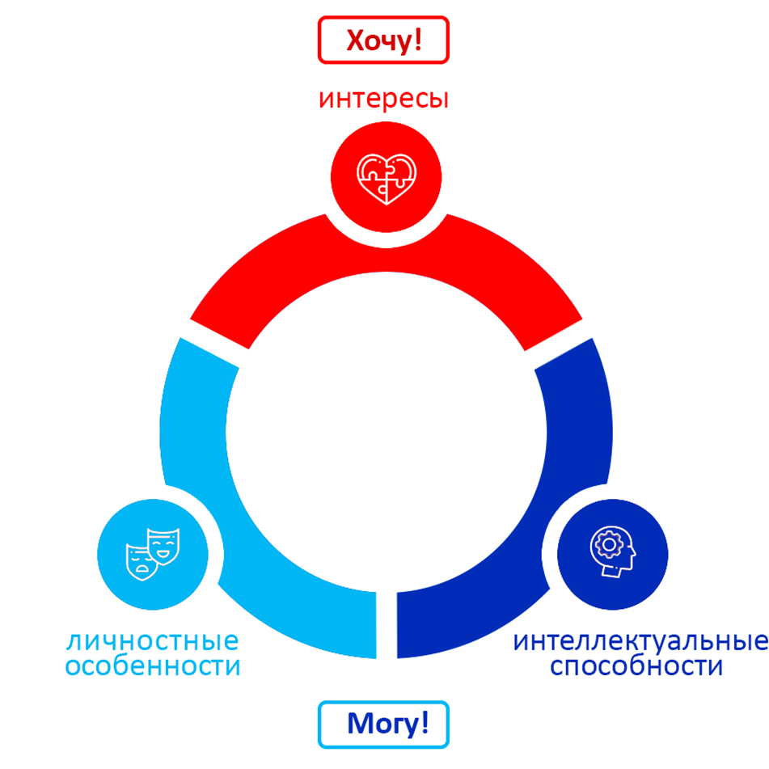

Slide 16
Рынок как основа
Прогноз на будущее
Пассивность выбирающего
Адаптация к внешним условиям
Центр Тестирования и развития
«Гуманитарные Технологии»

Slide 17
Мой выбор (призвание)
Самооценка-самоизучение-самоисследование
Активность выбирающего
  Изучение
  Изменение
Центр Тестирования и развития
«Гуманитарные Технологии»

Slide 18
Компромисс возможен?
Смена профессии
Построение карьеры
Центр Тестирования и развития
«Гуманитарные Технологии»

Slide 19
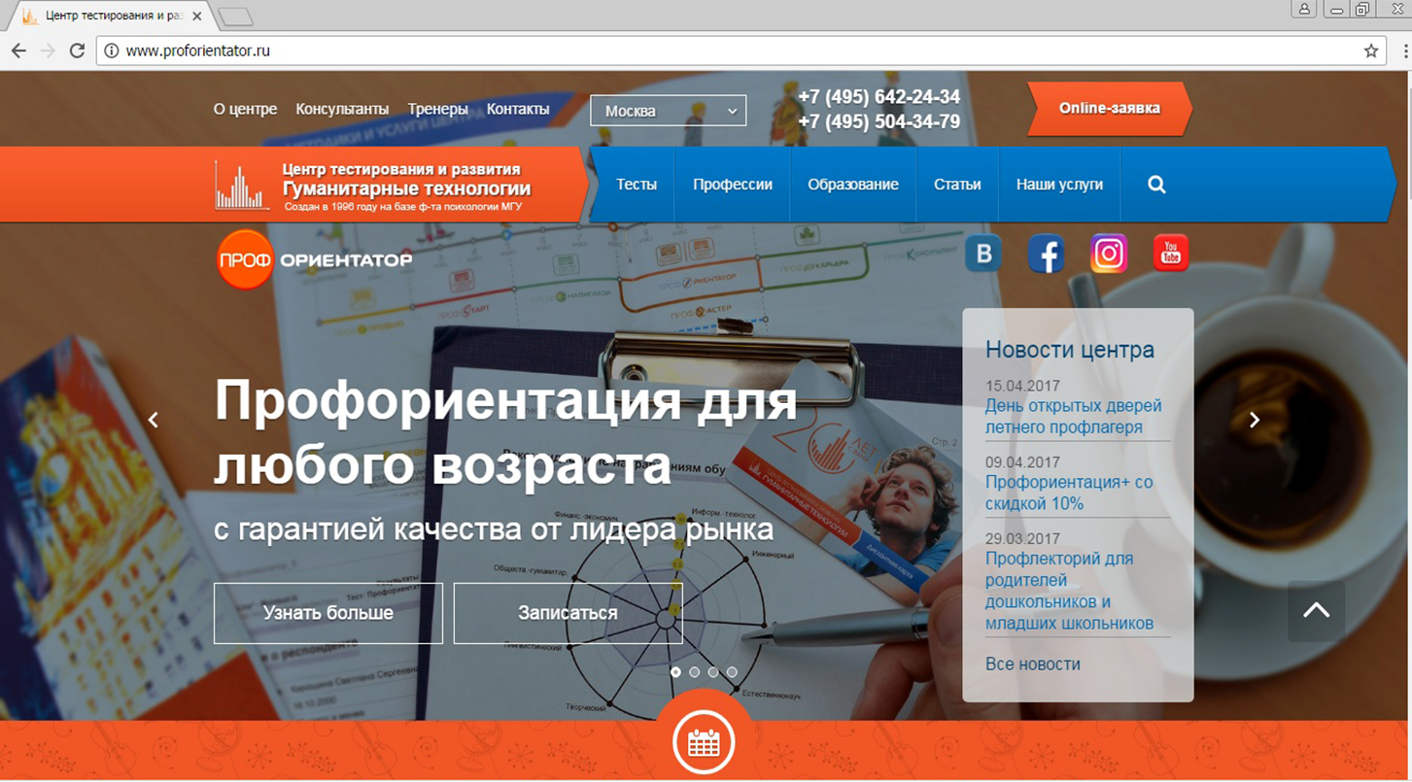
Сайт профориентации

